Slide 1
线段树区间修改
Merodach CUIT

Slide 2
首先来回顾一下线段树的基本知识吧！
假设给a1,a2,a3,..,an构建棵静态存储的线段树
1.若线段树上的一个结点下标位置为id,他的左儿子，右儿子下标为多少？
id*2, id*2+1
2.若当前结点区间范围为[l,r]，他的左儿子，右儿子区间范围为多少？
Int m = l+r>>1, [l,m], [m+1,r]
3.线段树的数组开多大保险？
4*n

Slide 3
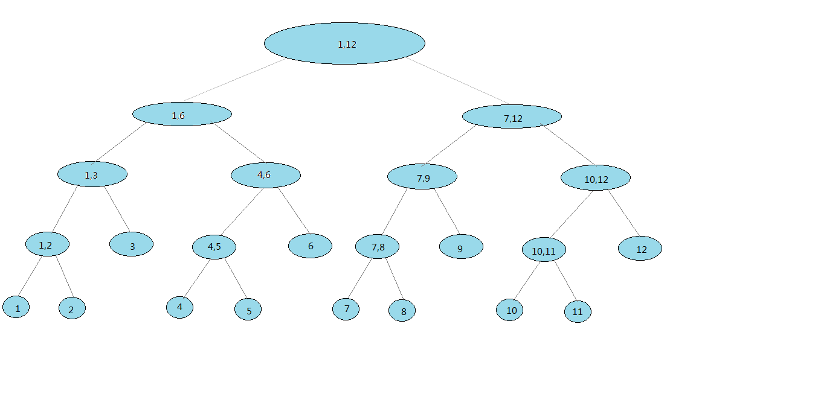

Slide 4
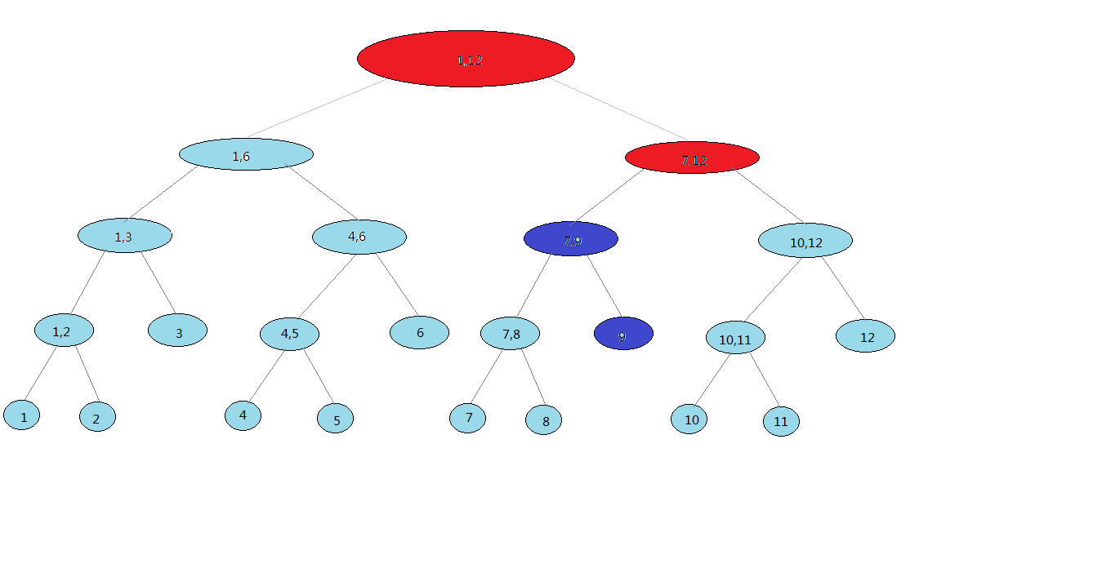
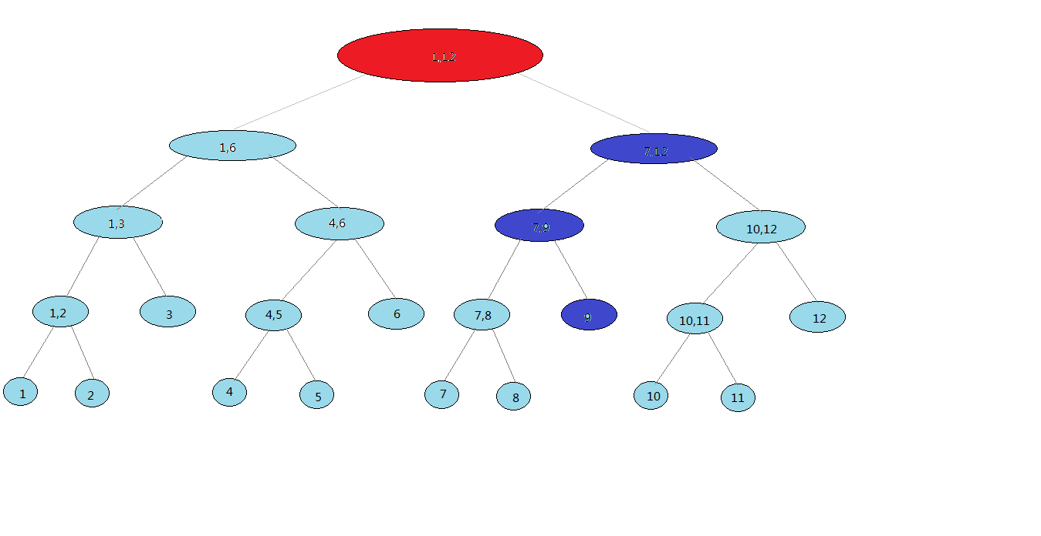
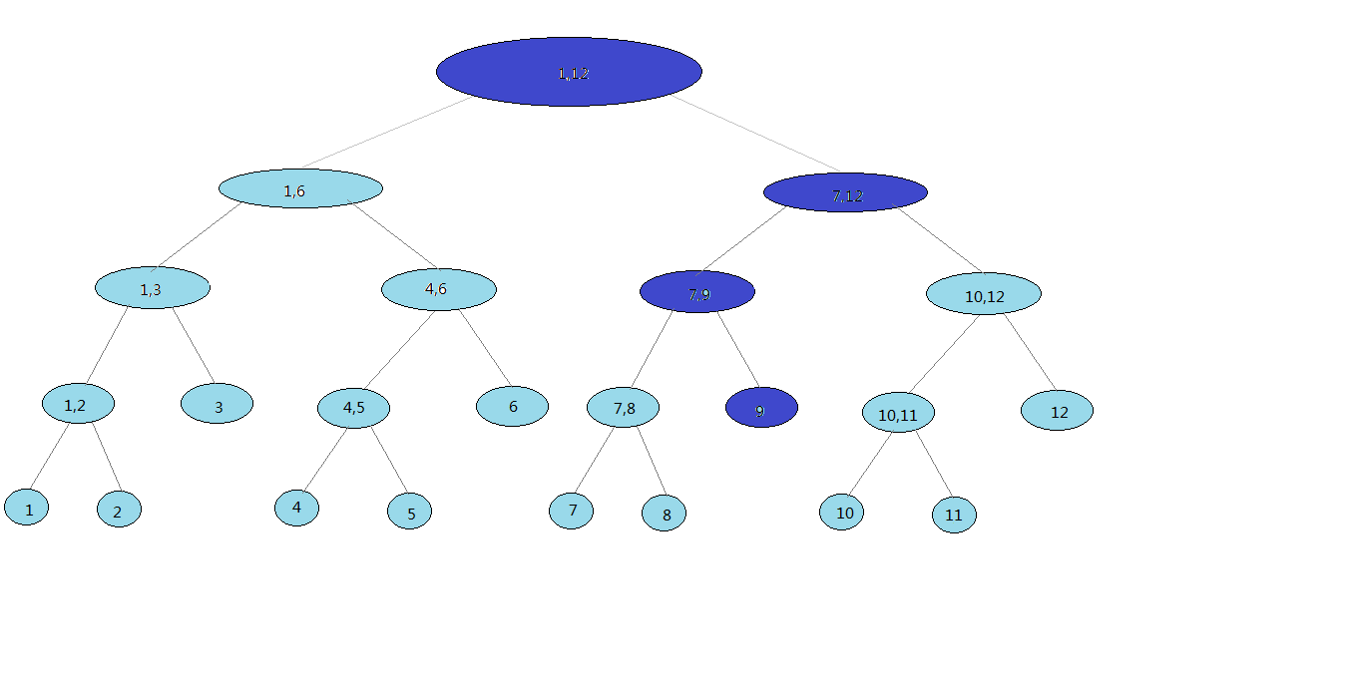
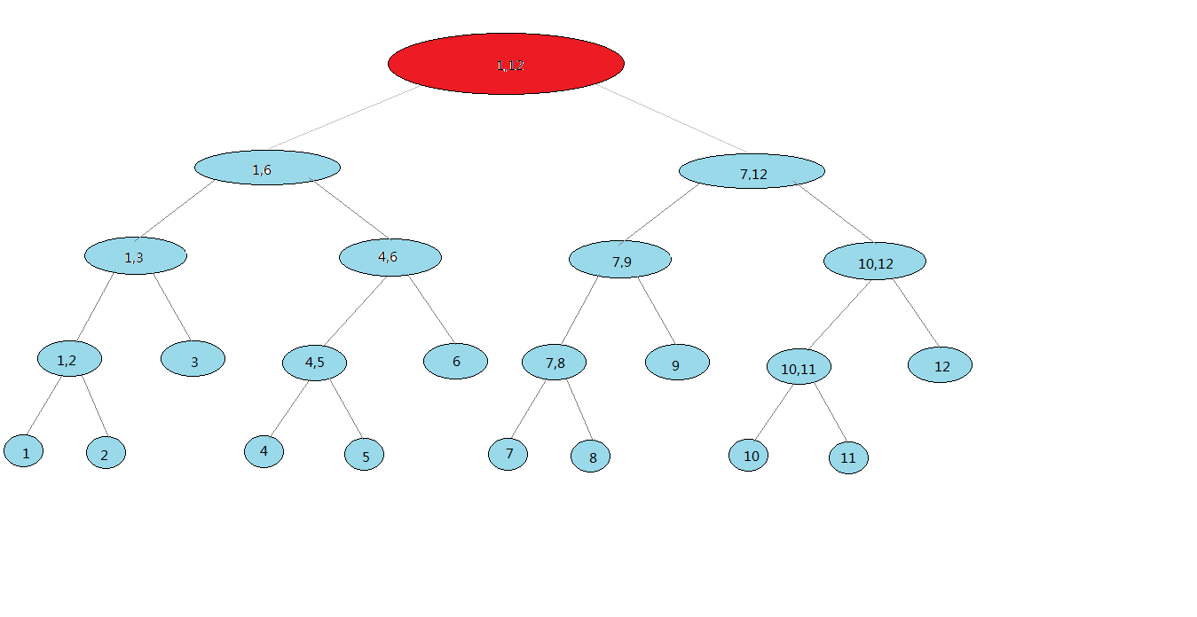
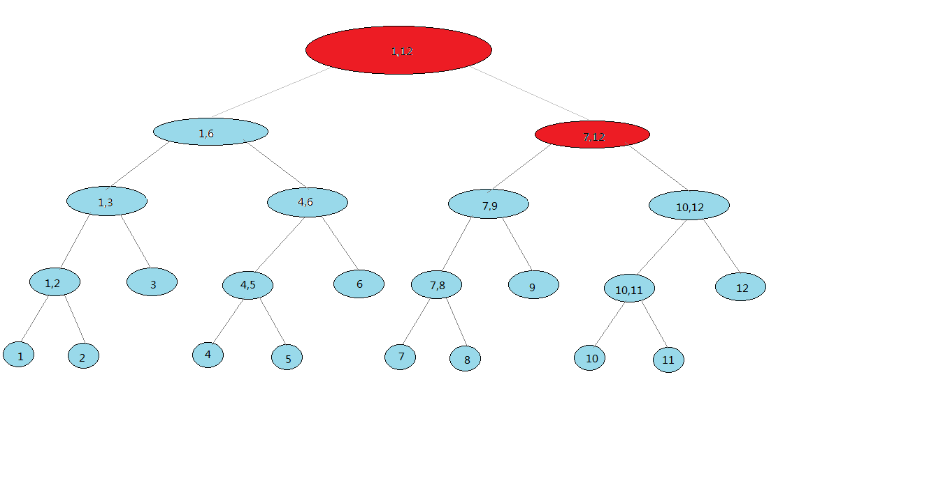
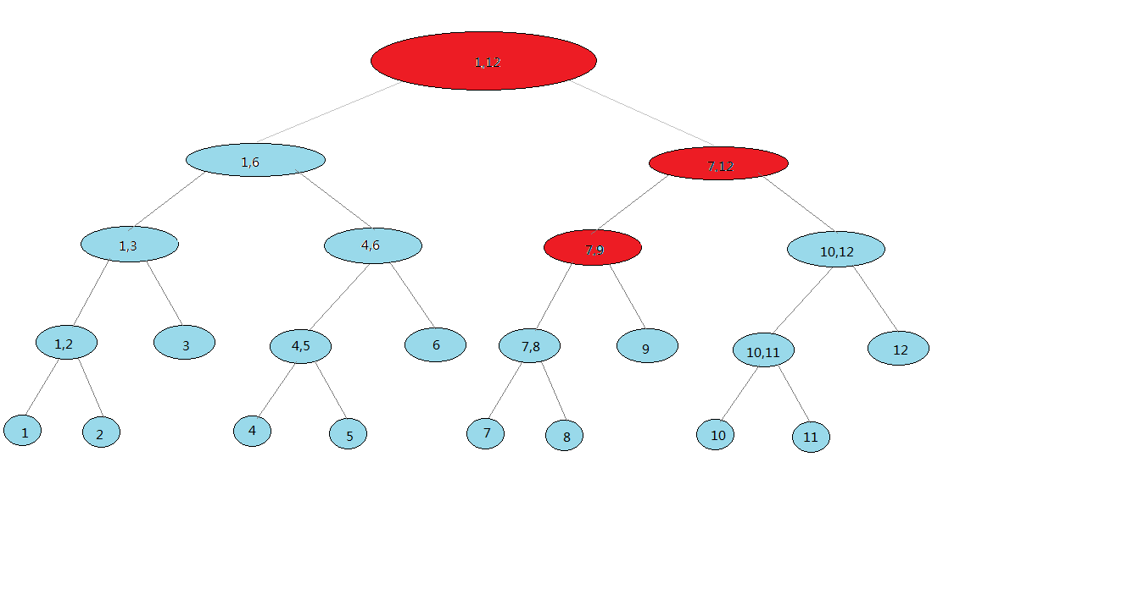
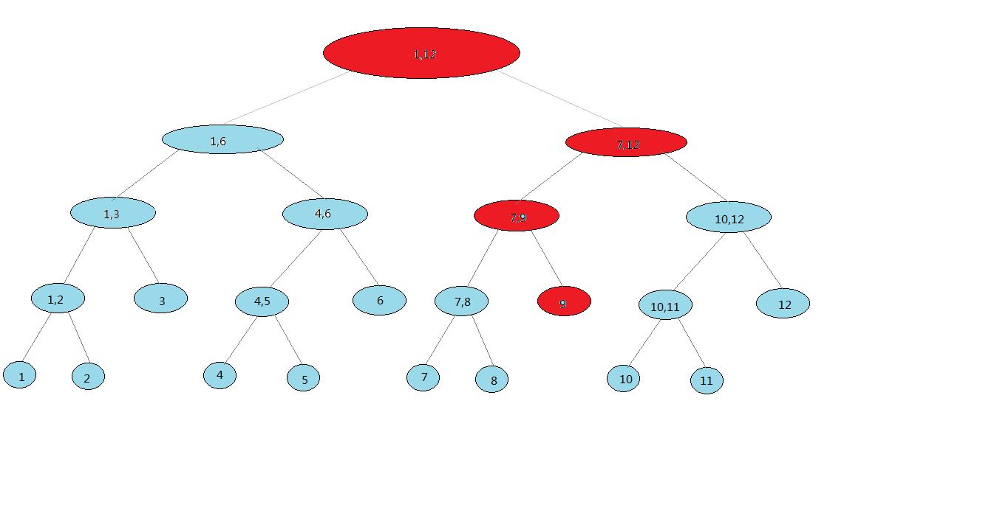
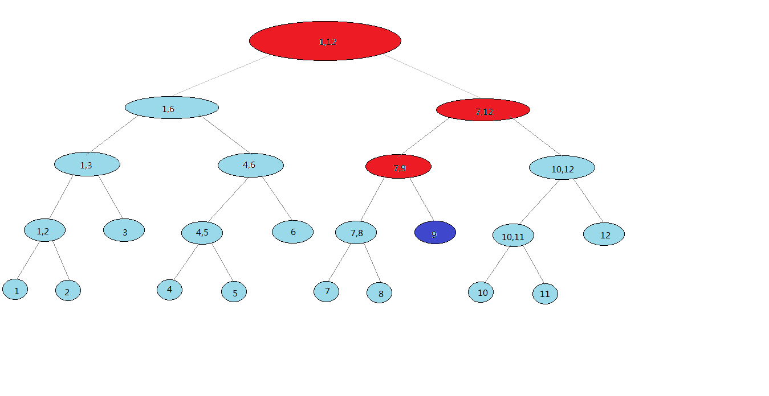
点修改的过程，假设要修改a9

Slide 5
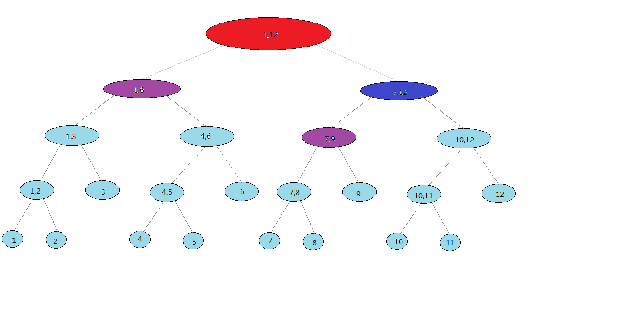
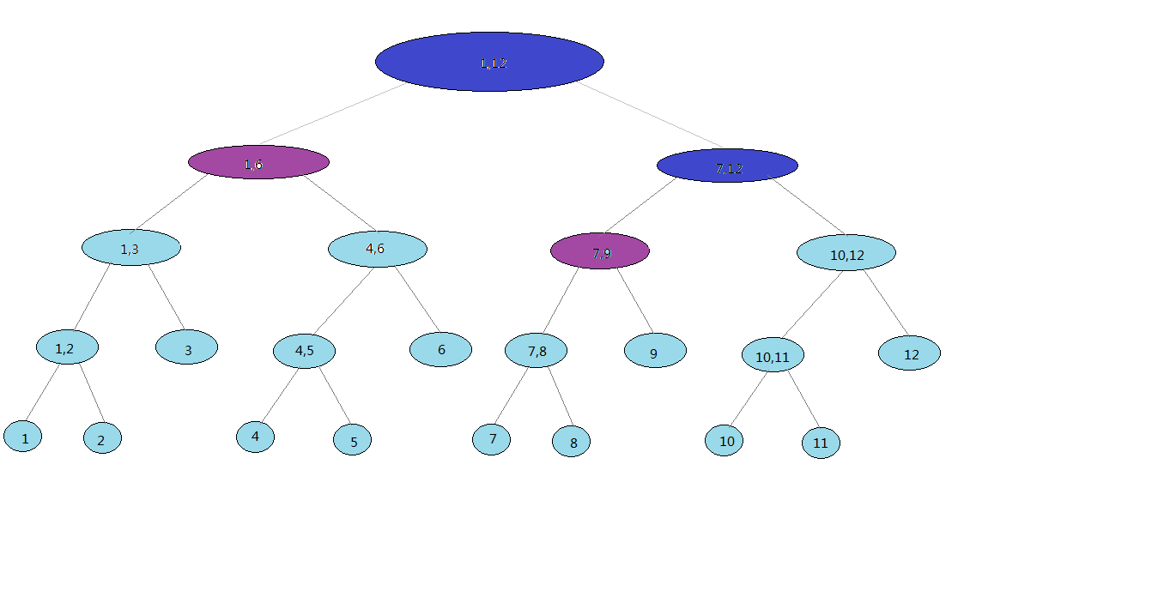
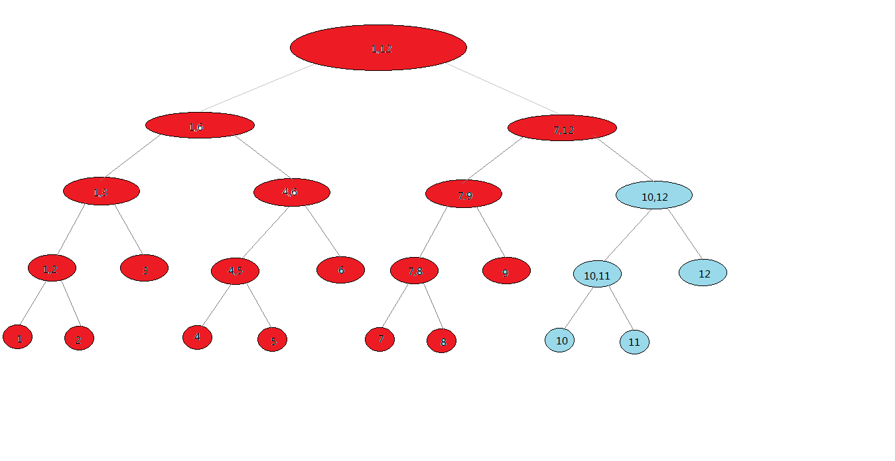
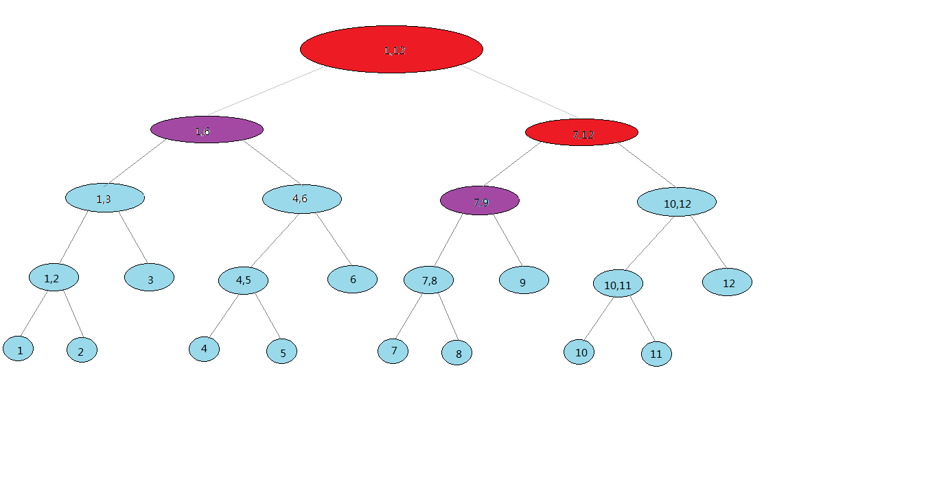
那区间修改呢？假设a1到a9都加1

Slide 6
什么时候打懒人标记？
当结点区间包含在操作区间时

Slide 7
看起来很简单，实际还不够，两大原则，非常关键！！
1.懒人标记下的子树可以暂时偷懒，但根节点到它本身必须更新
2.新操作遇到当前结点有懒人标记时必须把它下放，不能穿过标记。

Slide 8
为什么不能穿过懒人标记？
时序性，假设区间操作为赋值，先赋值为1,再赋值为2，和先赋值为2再赋值为1，是不一样的。不然如何能保证先来后到。
如果不这样以后查询的时候怎么操作？

Slide 9
什么情况下不用下放懒人标记？
1.当前结点区间被包含在操作区间，需打懒人标记，且本身存在旧懒人标记，且两个标记可以合并，如赋值标记遇赋值标记，增加标记遇增加标记，赋值标记遇增加标记。但增加标记遇赋值标记不行！！！
2. 遇到叶子结点
4.没访问到当前结点

Slide 10
下放过程需注意些什么？
1.如果下放的结点有懒人标记，需注意懒人标记的合并。如果无法合并
需再次下放旧标记，再把新标记打上。

Slide 11
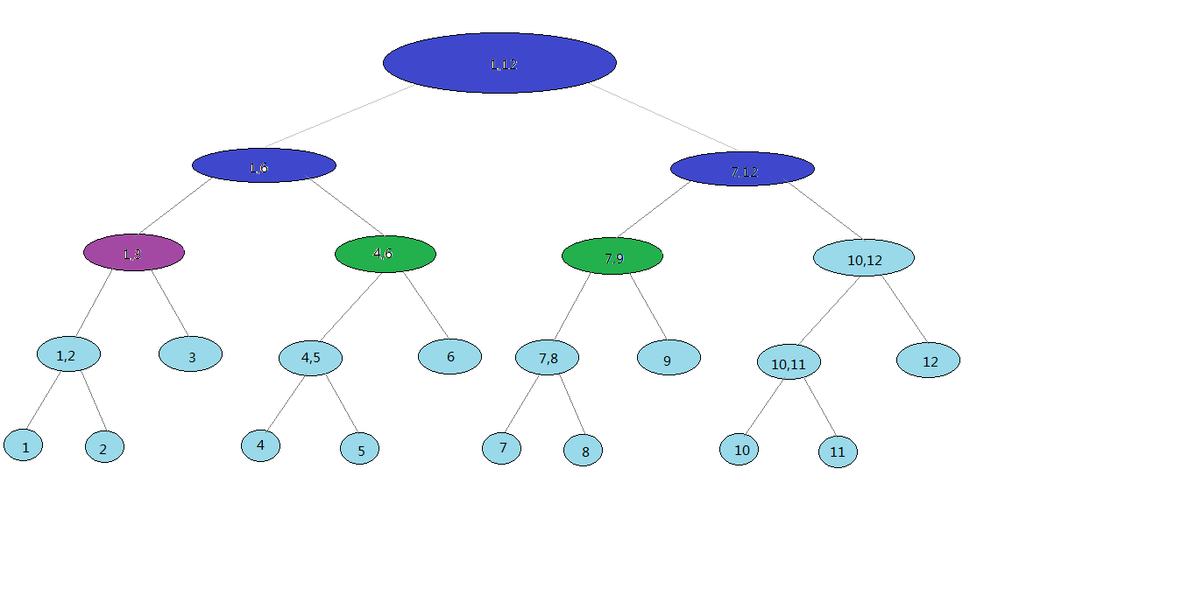
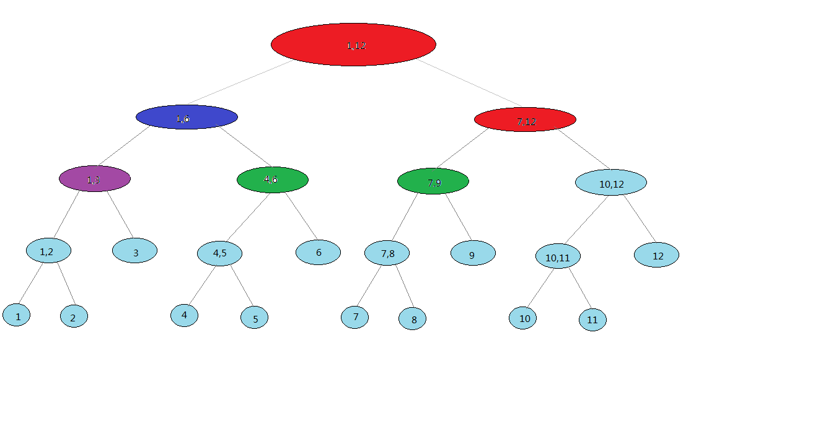

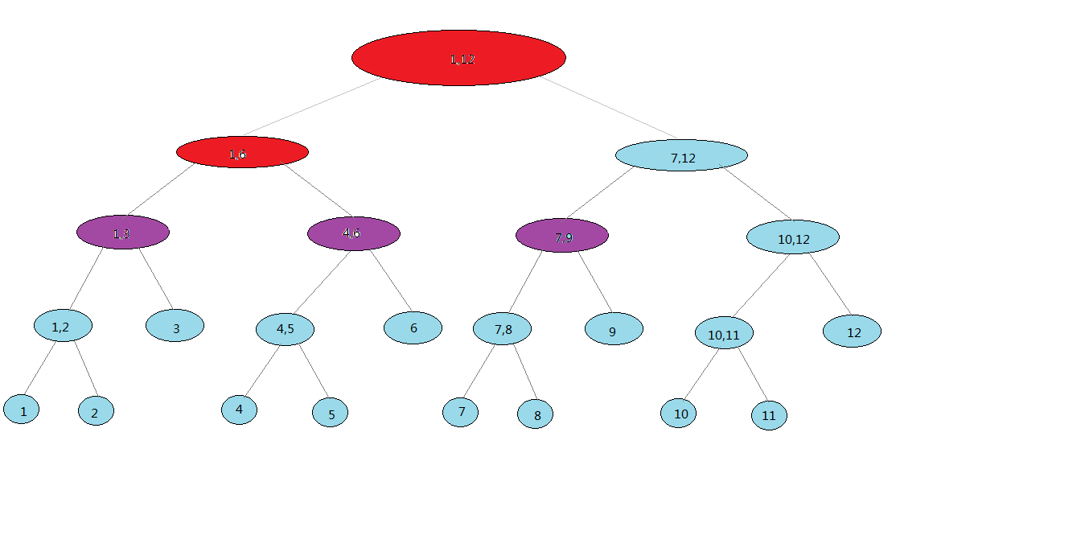
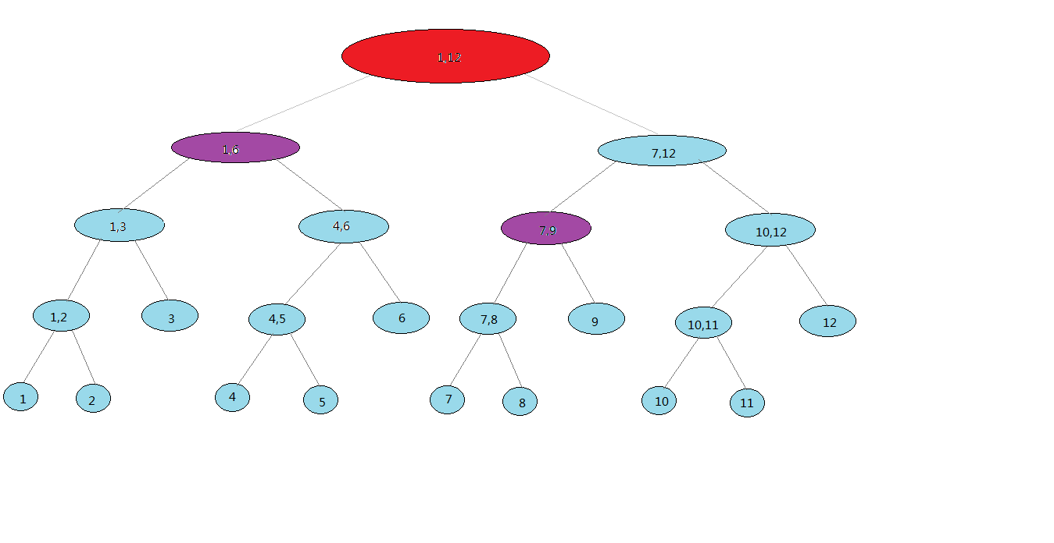
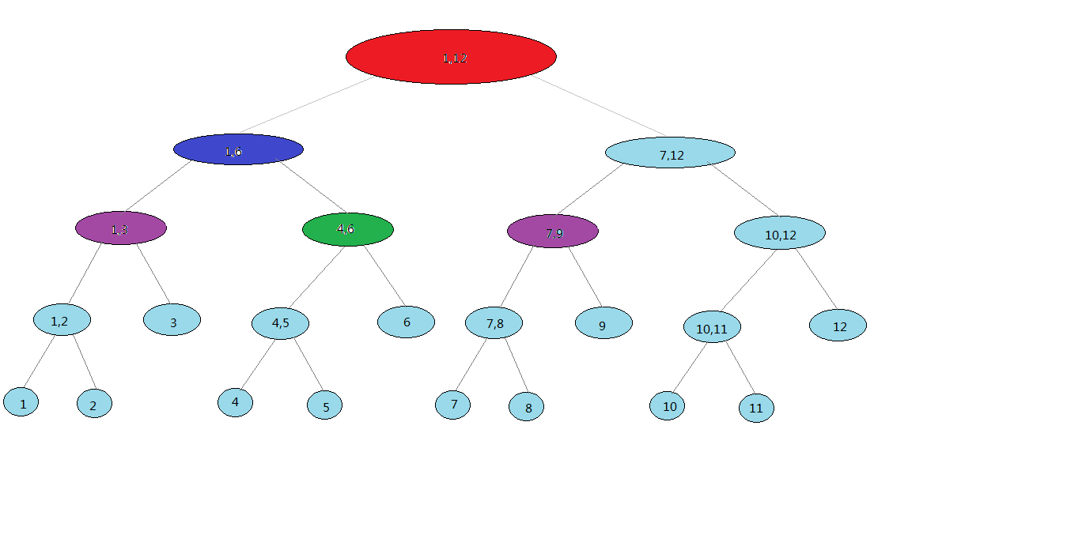
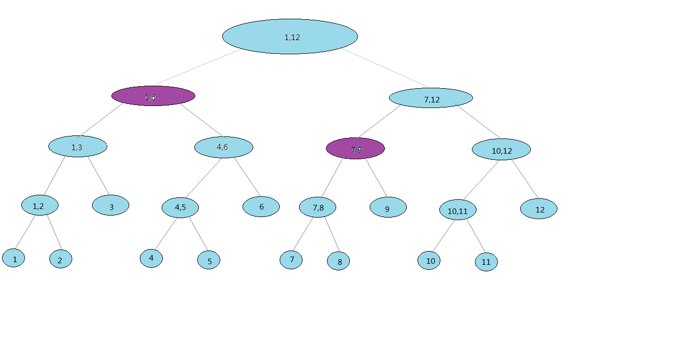
演示，假设已对区间[1,9]进行操作，现对区间[4,9]进行操作

